Slide 1
САНКТ-ПЕТЕРБУРГСКИЙ УЧЕБНО-МЕТОДИЧЕСКИЙ СЕМИНАР «ДЕТСКО-ЮНОШЕСКИЙ СПОРТ: ПОТЕНЦИАЛ РАЗВИТИЯ»
Пленарное заседание
Наталия Владимировна Галова

Slide 2
Потенциал системы дополнительного образования детей в рамках реализации межведомственной программы «Плавание для всех»
Наталия Владимировна Галова
заведующий учебно-оздоровительным отделом Государственного бюджетного нетипового образовательного учреждения «Санкт-Петербургский городской Дворец творчества юных»,
председатель городского учебно-методического объединения заведующих и тренеров-преподавателей плавательных бассейнов государственных образовательных учреждений

Slide 3
ГУМО заведующих и тренеров- преподавателей плавательных бассейнов ГОУ Потенциал системы дополнительного образования детей в рамках реализации межведомственной программы «Плавание для всех»
Санкт-Петербург – столица дополнительного образования России.
На 01.07.2022 в системе дополнительного образования детей занимается 526 242 человек в 59 учреждениях дополнительного образования и на 473 отделениях ДОД. Функционирует 506 школьных спортивных клубов.
В 2022-2023 учебным году в Санкт-Петербурге создано 70 городских учебно-методических объединений по административно-методическому направлению, технической направленности, физкультурно-спортивной, социально-педагогической, художественной, естественнонаучной, туристко-краеведческой.
ГУМО заведующих и тренеров- преподавателей плавательных бассейнов государственных образовательных учреждений на 01.09.2022 объединяет 67 учреждений из 15 районов Санкт-Петербурга.

Slide 4
ГУМО заведующих и тренеров- преподавателей плавательных бассейнов ГОУ Потенциал системы дополнительного образования детей в рамках реализации межведомственной программы «Плавание для всех»
Основные мероприятия, организованные ГУМО в рамках реализации межведомственной программы «Плавание для всех» в 2022-2023:
Городской семинар для педагогических работников «Урок конвергентной направленности. Биомеханика плавания» в ГБОУ Лицей № 410 Пушкинского района Санкт-Петербурга. Дата проведения 01.11.2022г
Городской семинар для педагогических работников «Рождественские встречи. От здоровья физического – к здоровью духовному» в ГБОУ Гимназия №587 Фрунзенского района Дата проведения 13.01.2023г
Разработана дополнительная профессиональная программа повышения квалификации для педагогических работников «Современные подходы к деятельности педагога дополнительного образования (плавательные бассейны)», срок реализации 18 часов в период январь — июнь 2023г, количество слушателей – 30 человек.

Slide 5
ГУМО заведующих и тренеров- преподавателей плавательных бассейнов ГОУ Потенциал системы дополнительного образования детей в рамках реализации межведомственной программы «Плавание для всех»
Основные мероприятия, организованные ГУМО в рамках реализации межведомственной программы «Плавание для всех» в 2022-2023:
Городские соревнования по плаванию среди учащихся образовательных учреждений Cанкт-Петербурга. Соревнования организованы для учащихся 2-х, 3-4 классов, 5-х классов, 6-7 классов, 8-10 классов. Ежегодно свыше 700 учащихся принимают участие в соревнованиях.
Ежегодный городской спортивный праздник «Победы на водных дорожках» для детей с ограниченными возможностями здоровья, детей-сирот и детей, оставшихся без попечения родителей. Около 90 детей участвуют в спортивном празднике, демонстрируя не только умение плавать, но и волю к победе и желание улучшить личный результат.
Ежегодный городской спортивный праздник «Я умею плавать!» для дошкольников.

Slide 6
ГУМО заведующих и тренеров- преподавателей плавательных бассейнов ГОУ Потенциал системы дополнительного образования детей в рамках реализации межведомственной программы «Плавание для всех»
Социальные партнеры ГУМО:
Ассоциация общественных объединений Санкт-Петербурга и Ленинградской области «Большая Медведица»
Региональная общественная физкультурно-спортивная организация «Федерация Санкт-Петербурга по плаванию»
Национальный государственный университет им. П.Ф. Лесгафта, Кафедра теории и методики плавания
Государственное автономное учреждение Ленинградской области «Центр спортивной подготовки сборных команд Ленинградской области»
Межрегиональная общественная организация физкультурно-спортивное общество профсоюзов Санкт-Петербурга и Ленинградской области (России)
«Центр Поддержки и Развития Водных Видов Спорта»

Slide 7
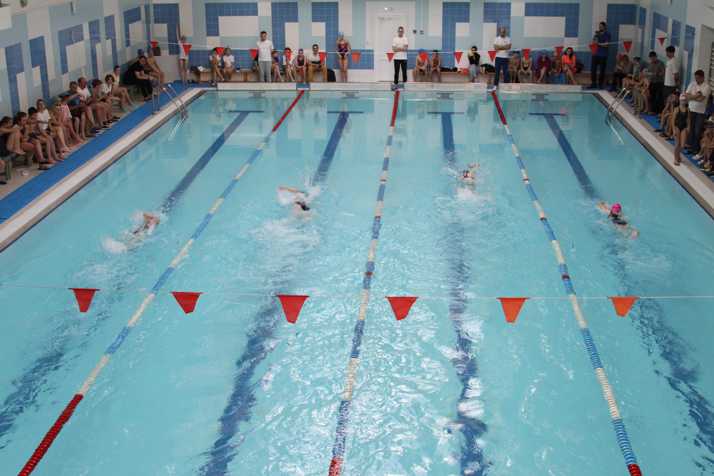
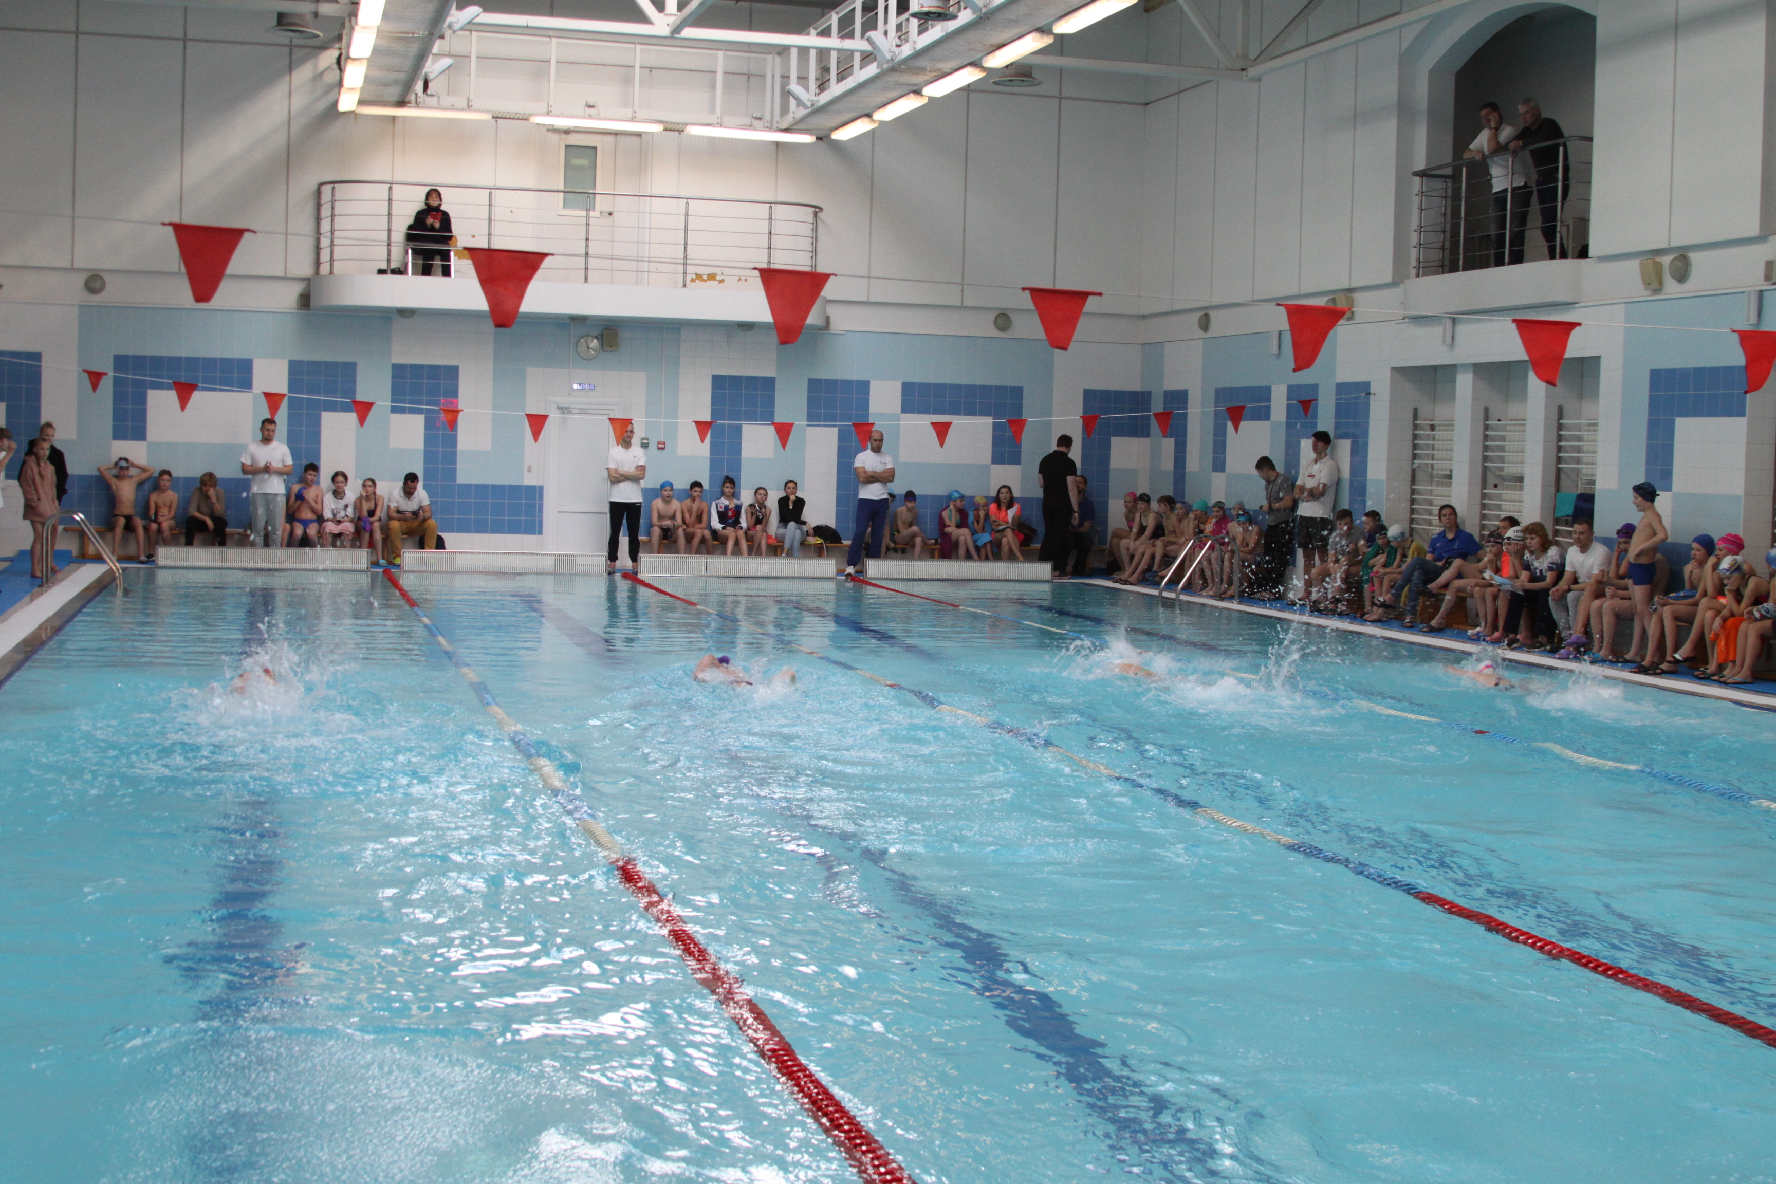
ГУМО заведующих и тренеров- преподавателей плавательных бассейнов ГОУ Потенциал системы дополнительного образования детей в рамках реализации межведомственной программы «Плавание для всех»
Спасибо за внимание!

